Slide 1
3D图像分割网络入门学习近况
电信中英1901 赵天语

Slide 2
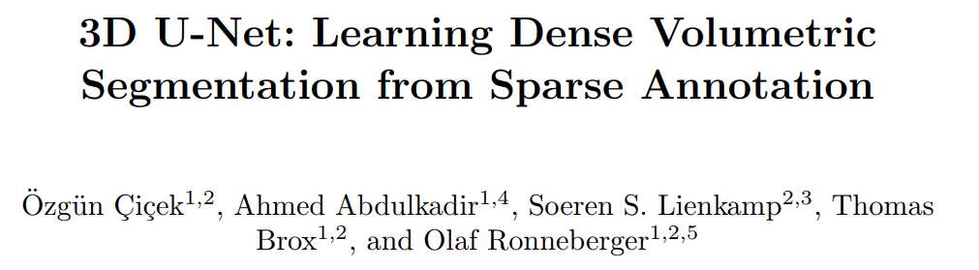
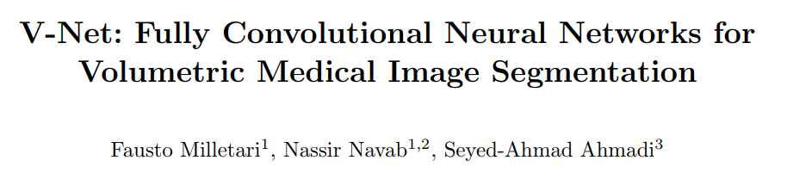
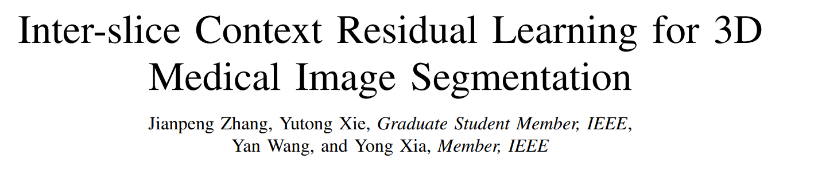
Paper
3D U-Net :
[cs.CV] 2016
V-Net :
[cs.CV] 2016
ConResNet :
[eess.IV] 2020

Slide 3
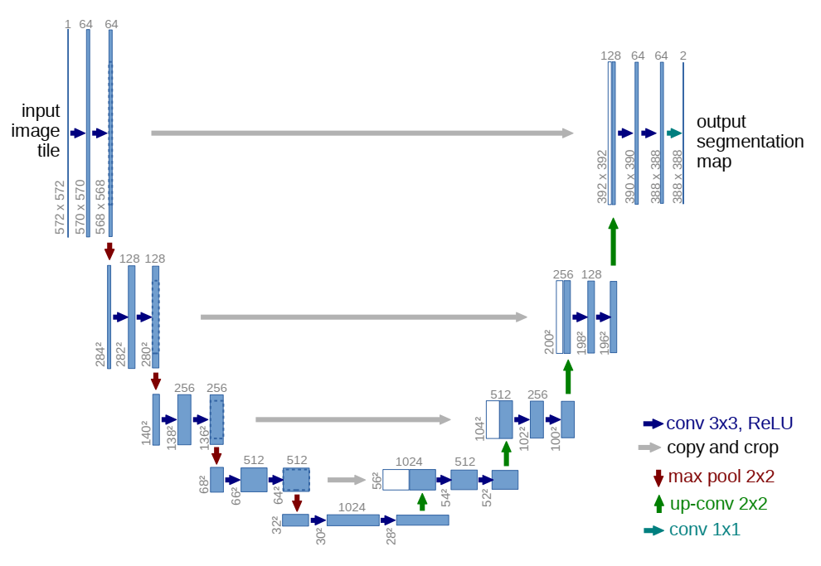
3D U-Net
网络的任务和待解决的问题：
如何让已有的2D U-Net适用于3D图像
如何避免数据表达的瓶颈（Bottleneck）
如何合理利用稀疏标注的3D图像
Conv2d -> Conv3d
Maxpooling2d -> Conv3d (stride = 2)
ConvTranspose2d -> ConvTranspose3d
2D U-Net

Slide 4
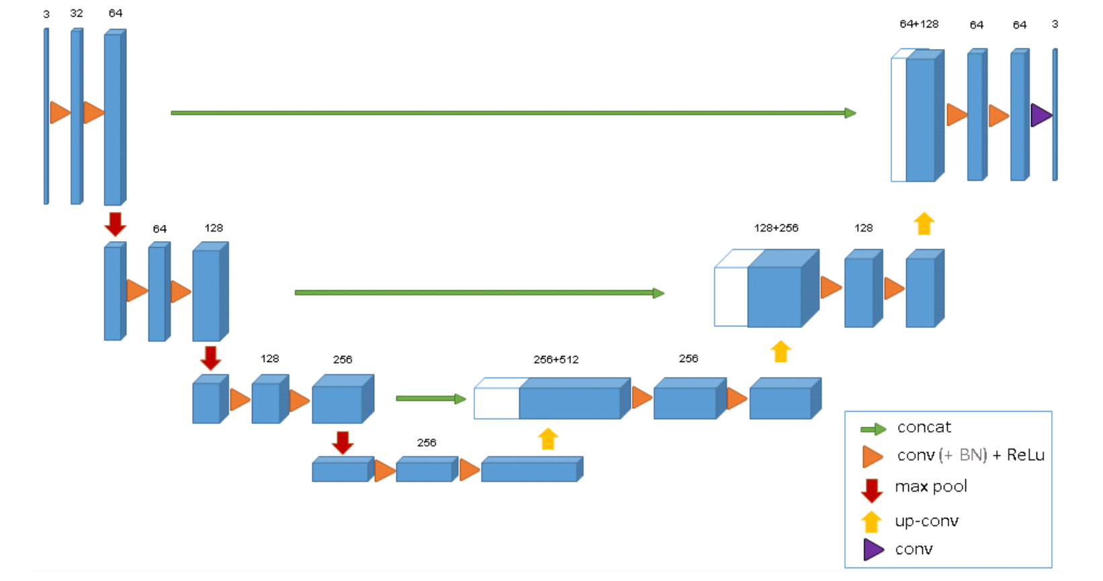
3D U-Net
避免表达的瓶颈

Slide 5
3D U-Net
= 0
带权重的交叉熵损失函数
Softmax with Weighted
Cross-Entropy Loss
= 0
unlabled
> 0
unlabled
= 0
labled
数据增强：
旋转、缩放、灰度设置
平滑的密集变形场 (Smooth Dense Deformation Field)
B样条插值 (B-Spline Interpolation)
> 0
unlabled
=0
labled
labled
weighted softmax

Slide 6
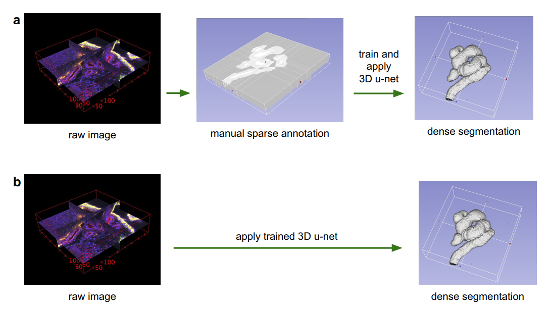
3D U-Net
两种使用方式：
从稀疏标注生成分割
从未标注生成分割

Slide 7
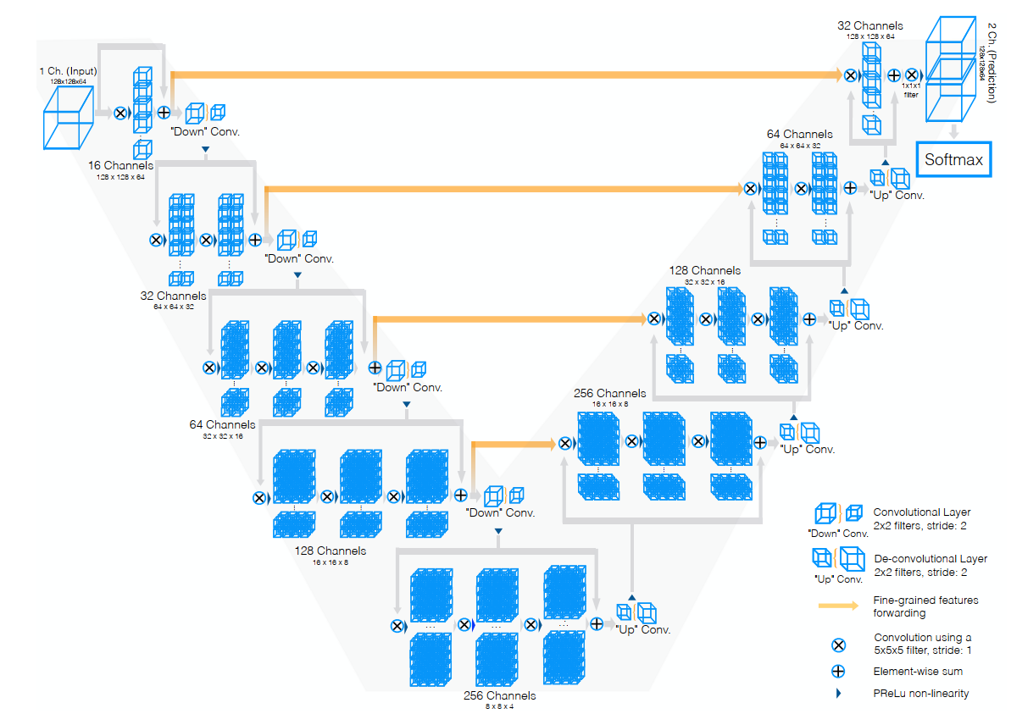
V-Net
相比3D U-Net的改进：
使用5x5x5的卷积核
增加残差shortcut结构

Slide 8
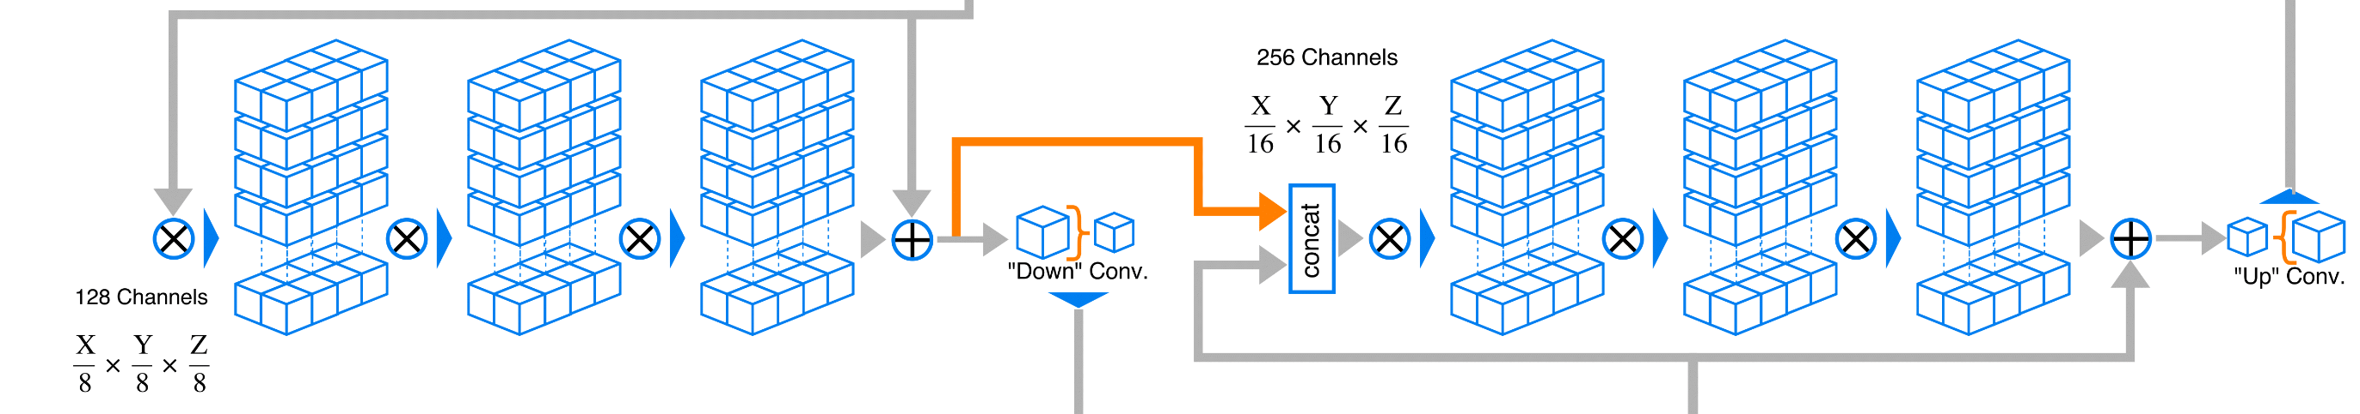
V-Net
特征融合：
在较远的捷径上沿用了 2D U-Net 和 3D U-Net 的通道叠加特征融合
在较近的捷径上使用了 ResNet 和 FCN 的元素相加特征融合

Slide 9
next：

Slide 10
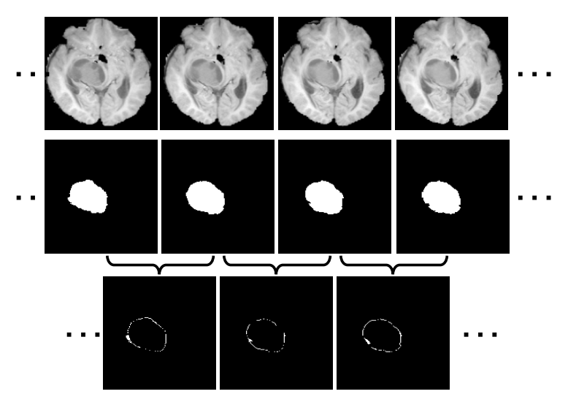
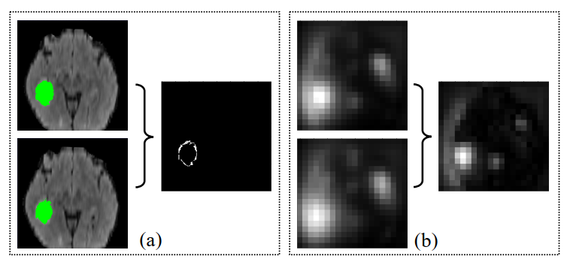
ConResNet
网络的任务和待解决的问题：
深度卷积神经网络（DCNN）们对 3D 上下文感知的能力有限，如何增强上下文感知能力以进一步提高准确性？

Slide 11
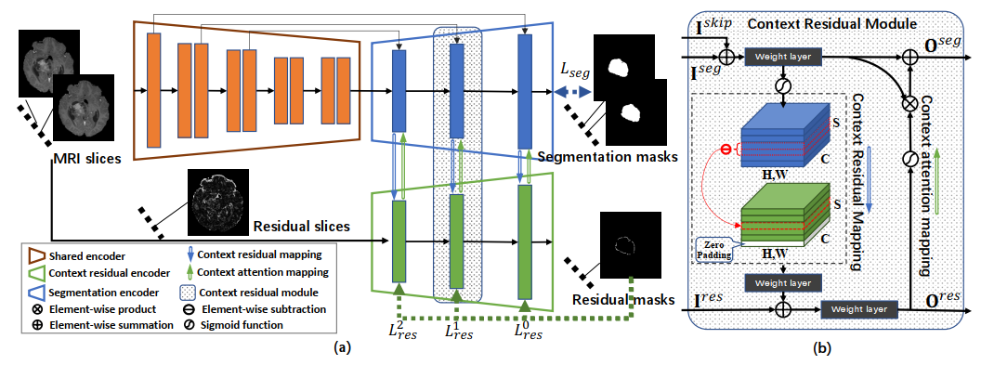
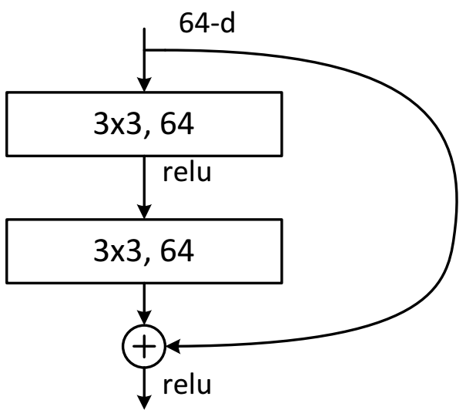
ConResNet
F
G

Slide 12
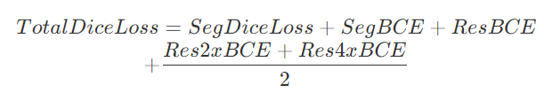
ConResNet
数据处理：
MICCAI BraTS 2018 Data 数据集
Random Crop 随机裁剪
指标计算：
Segment Dice Loss
Segment BCE
Res BCE
Res BCE
Res2x BCE
Res4x BCE

Slide 13
Plan
下一步学习任务：
继续修改 ConResNet 的模型代码
U-Net + 、 U-Net ++

Slide 14
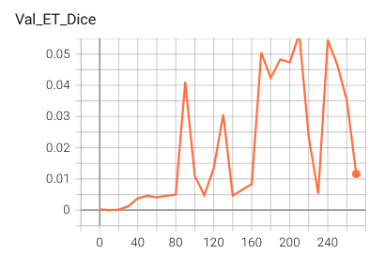
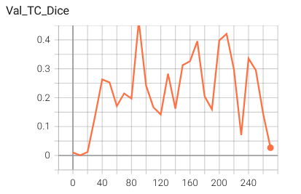
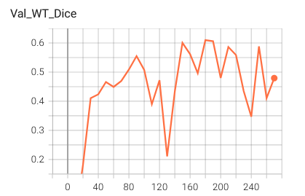
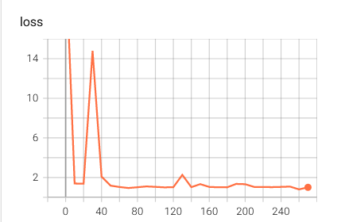
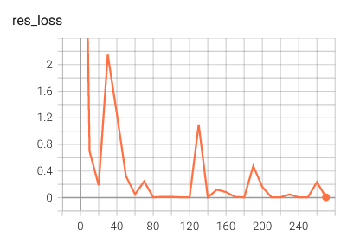
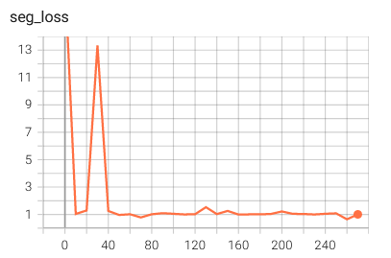
ConResNet

